Slide 1

TASKIST EN GRYM TODO-APP

Slide 2
Det här är en presentation i två delar:
Projekt
Hur projektet har gått
- Scope, utmaningar mm
Tips från coachen
- Bästa råden nya utvecklare

Slide 3
Projektet

Slide 4
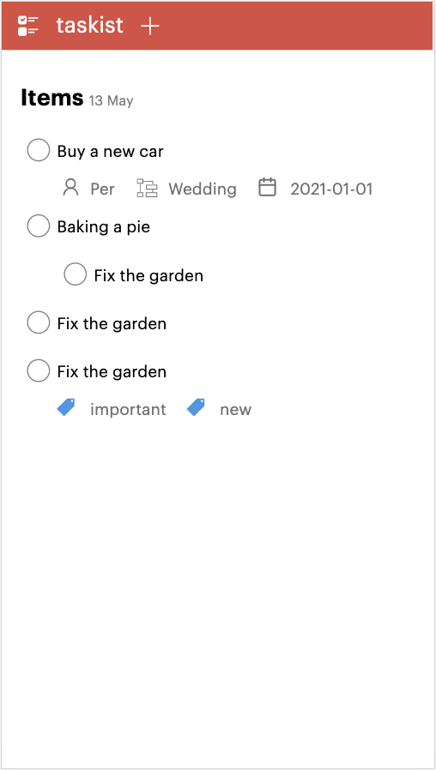
Taskist
En liten men användbar app
Demonstrera Symfony, Doctrine (ORM) och Twig
Målet
Hitta en bra balans mellan ambition och lagom scope
Använda ramverket på rätt sätt
Bra användbarhet
En app man kan visa upp

Slide 5
Vad har varit lätt
En stor developer base
Bra dokumentation Många ställda frågor sedan tidigare
En del erfarenhet sedan tidigare (Symfony/Twig/Doctrine)
Fördelar med Twig
- Liknar många andra template-system
- Hög läsbarhet
- Filter förenklar
- Integrerar väl med Symfony (filter, ORM)

Slide 6
Vad har varit medelsvårt
Generellt
Flera nya koncept och moduler att lära sig
Hur man utvecklar mot ramverket
Symfony-specifikt
- Workflow för ORM:et Doctrine
- Service containers
- Tester med Symfonys WebTestCase
- Repositories och managers (Doctrine)

Slide 7
Scope
Fokuset på datamodeller i Doctrine
- Items
- People
- Projects
- Tags - Comments
ManyToMany
- Items har flera Tags
OneToMany
- En Item har flera under-Items (en hierarki)

Slide 8
Tid
Projektet tog cirka en vecka heltid
Ett lagom scope med lite tid över till rapportskrivning och finputs
Sammanfattningsvis
Få studera ett modert webbramverk
- Arkitektur
- Intern funktionalitet
Den kreativa processen

Slide 9
Sammanfattningsvis om kursen
Lite friare ramar - Studera arkitektur – tänka större
- Produktutveckling – den kreativa processen
- Bygga kunskaper inom objektorientering
- Innebär ett större ansvar
Studera moderna teknologier
- Nära koppling till arbetsmarknaden
- Viktiga begrepp inför framtiden (nya lager på “löken”)

Slide 10
Tips från coachen

Slide 11
Generellt sätt
Ramverk är kraftfulla
Kan vara svåra till en början
Fördelar
- Gör att utvecklaren kan fokusera på produkten
- Minskad repetition t ex skapa tabeller, formulär, request/response
- Gör mycket av det som är tråkigt

Slide 12
Nackdelar
En viss införandetröskel - Kräver mer teorikunskaper
- Kräver att utvecklaren tänker mer på arkitektur
Nya frågor under utvecklingen
- Hur ska designen se ut? - Var passar funktionen in i ramverket?
- Hur gör vi den testbar? - Hur ska den kunna vidareutvecklas i framtiden?

